Slide 1
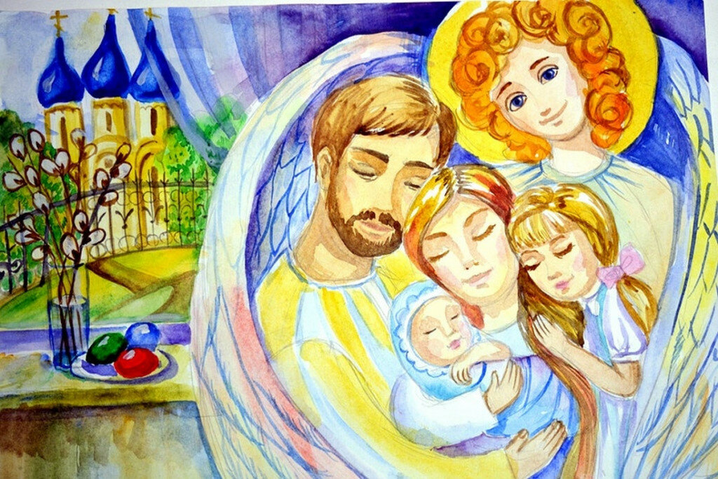
Государственное учреждение образования «Ясли-сад №108 г. Могилева»
Инновационный проект
«Внедрение модели формирования культуры межличностного общения детей дошкольного
и школьного возраста на православных традициях
и ценностях белорусского народа
в условиях государственного двуязычия»
Сроки реализации: 2019 – 2024

Slide 2

Научные консультанты
Лукашанец Александр Александрович, первый заместитель директора по научной работе ГНУ «Центр исследований белорусской культуры, языка и литературы НАН Беларуси», академик, доктор филологических наук, профессор
Кадол Федор Владимирович, заведующий кафедрой педагогики УО «Гомельский государственный университет им. Ф.Скорины», доктор педагогических наук, профессор
Финькевич Людмила Владимировна, заведующий кафедрой психологии УО «Белорусский государственный педагогический университет имени Максима Танка», кандидат психологических наук, доцент
Попова Татьяна Евгеньевна, старший преподаватель кафедры педагогики и частных методик ГУО «Гомельский областной институт развития образования», магистр педагогических наук
Бройко Александр Васильевич, директор ОО «Центр православного просвещения преподобной Евфросинии Полоцкой»

Slide 3
Состав участников
Сотникова Людмила Викторовна, заведующий
Юсифова Елена Петровна, заместитель заведующего
по основной деятельности
Аладьева Людмила Павловна, педагог-психолог
Михальченко Любовь Анатольевна, воспитатель дошкольного образования
Ткачева Наталья Валерьевна, воспитатель дошкольного образования
Шейграцова Марина Станиславовна, музыкальный руководитель

Slide 4
Цель инновационного проекта:
повышение уровня языковой культуры воспитанников на православных традициях и ценностях белорусского народа в условиях государственного двуязычия в современном образовательном пространстве.
Задачи отчетного периода:
определить оптимальный вариант взаимодействия учреждения образования, семьи и организаций (отдела религиозного образования и катехизации Могилёвской епархии, учреждений культуры «Могилевский областной краеведческий музей им.Е.Р. Романова» и «Могилевский областной художественный музей им. П.В.Масленникова», детской библиотеки-филиала №9 г Могилёва) в реализации задач повышения уровня языковой культуры воспитанников на православных традициях белорусского народа в условиях государственного двуязычия;
повысить профессиональную компетентность педагогических работников по теме проекта;
внедрить современные образовательные технологии, обеспечивающие формирование культуры межличностного общения детей дошкольного возраста;
сформировать у воспитанников представления о малой родине и положительное отношение к ней через различные виды деятельности, развивать белорусскую речь, культуру речевого общения;
воспитать у детей дошкольного возраста чувство любви к Отечеству, социальной ответственности и нравственного долга, человеколюбия и милосердия с использованием регионального компонента, знания местных святых и святынь, на основе любви к малой родине;
организовать результативное взаимодействие с родителями воспитанников в вопросах формирования культуры межличностного общения детей дошкольного возраста;
создать методические и информационные ресурсы по теме проекта.

Slide 5
Темы исследований участников инновационного проекта
на 2019/2020 учебный год
Реализация управленческих функций заведующего в инновационной деятельности: руководство внедрением модели формирования культуры межличностного общения детей дошкольного возраста на православных традициях и ценностях белорусского народа в условиях государственного двуязычия |  | Сотникова Л.В.
Система работы по развитию профессиональной компетентности педагогических работников по формированию культуры межличностного общения детей дошкольного возраста на православных традициях и ценностях белорусского народа в условиях государственного двуязычия |  | Юсифова Е.П.
Социальное партнерство с семьями воспитанников по формированию культуры межличностного общения детей дошкольного возраста на православных традициях и ценностях белорусского народа в условиях государственного двуязычия |  | Аладьева Л.П.
 |  | Синицкая П.В.
Формирование культуры межличностного общения детей дошкольного возраста в процессе познания культурно-исторических ценностей малой родины |  | Михальченко Л.А.
Формирование культуры межличностного общения детей дошкольного возраста средствами белорусской художественной литературы |  | Ткачева Н.В.
Использование произведений белорусских авторов для формирования гражданской идентичности у детей дошкольного возраста в музыкальной деятельности |  | Пронтишева М.С.

Slide 6
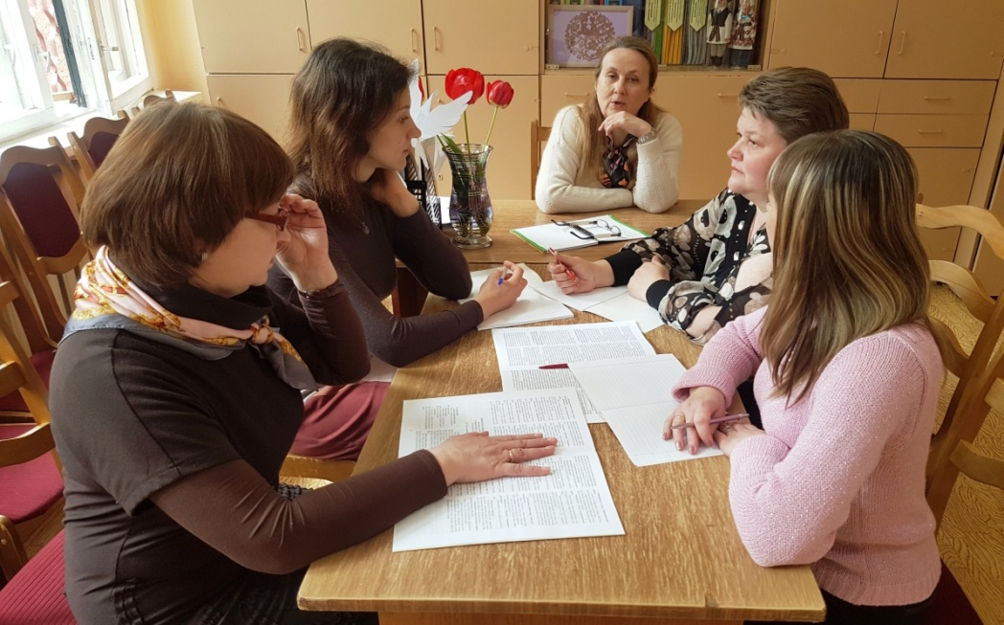
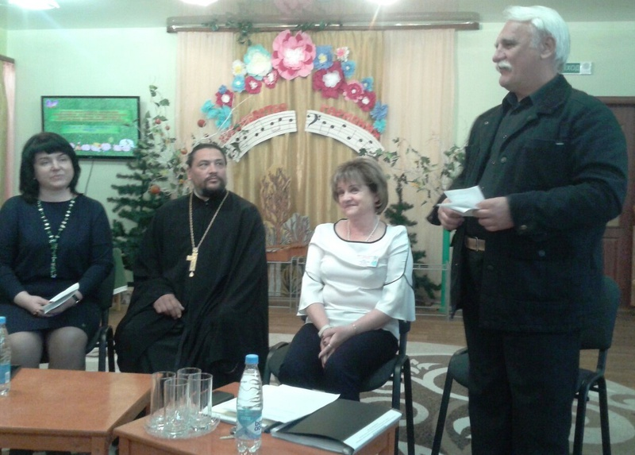
Повышение профессиональной компетентности
по теме инновационного проекта
Семинар-практикум «Формирование культуры межличностных отношений детей старшего дошкольного возраста в современном социуме»
Семинар-консультация для педагогических работников учреждений дошкольного образования, участвующих в реализации республиканского инновационного проекта «Внедрение модели формирования культуры межличностного общения детей дошкольного и школьного возраста на православных традициях и ценностях белорусского народа в условиях государственного двуязычия»

Slide 7
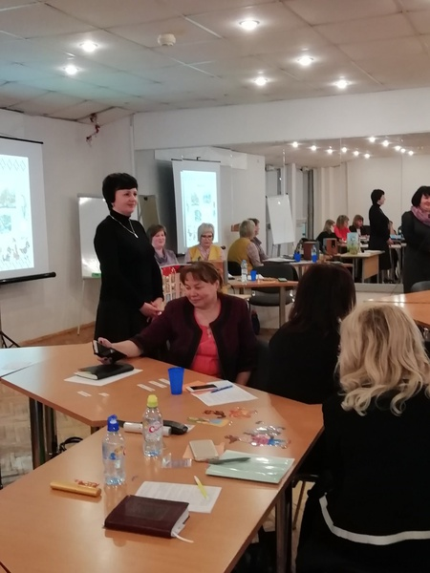
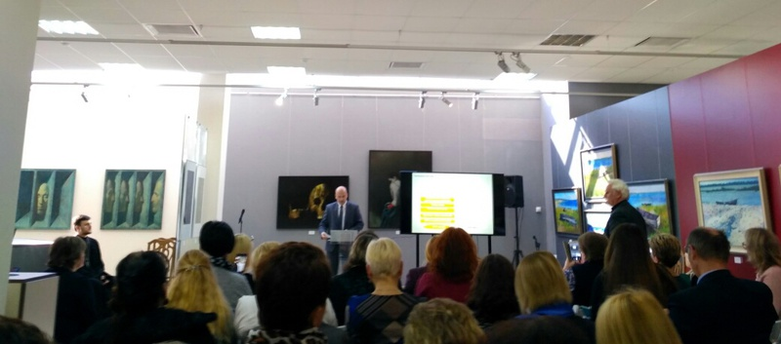
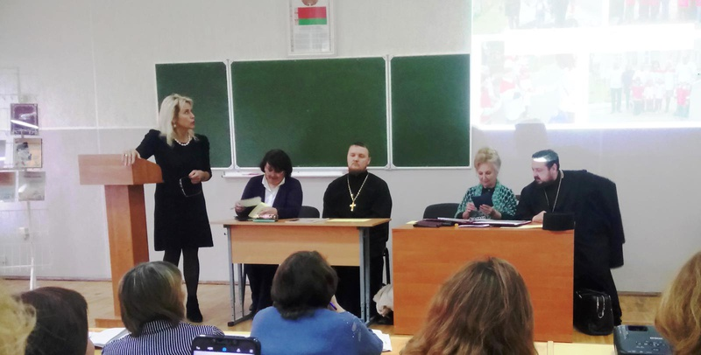
Участие в республиканских мероприятиях
Республиканский семинар-панорама опыта «Развитие инновационной деятельности в учреждениях дошкольного образования»
Республиканский семинар-практикум «Формирование культуры межличностного общения детей дошкольного и школьного возраста на православных традициях и ценностях белорусского народа в условиях государственного двуязычия»
В рамках V Белорусских Рождественских чтений «Великая Победа: наследие и наследники» заседание секции «Дошкольное образование и воспитание в православной традиции»

Slide 8
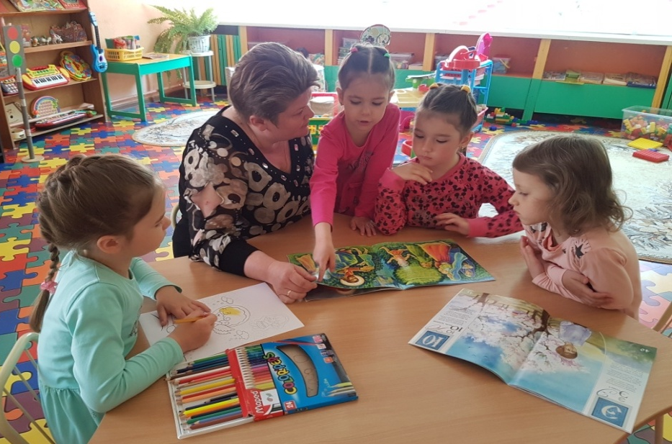
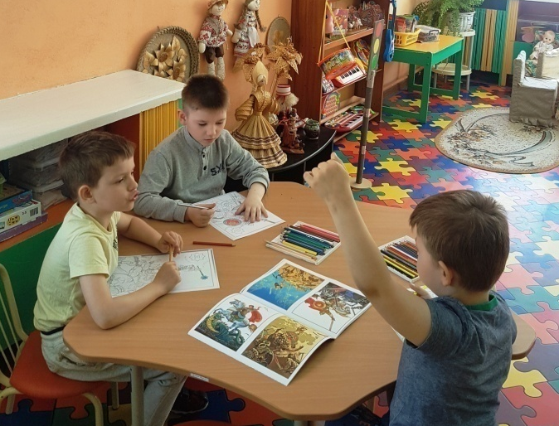
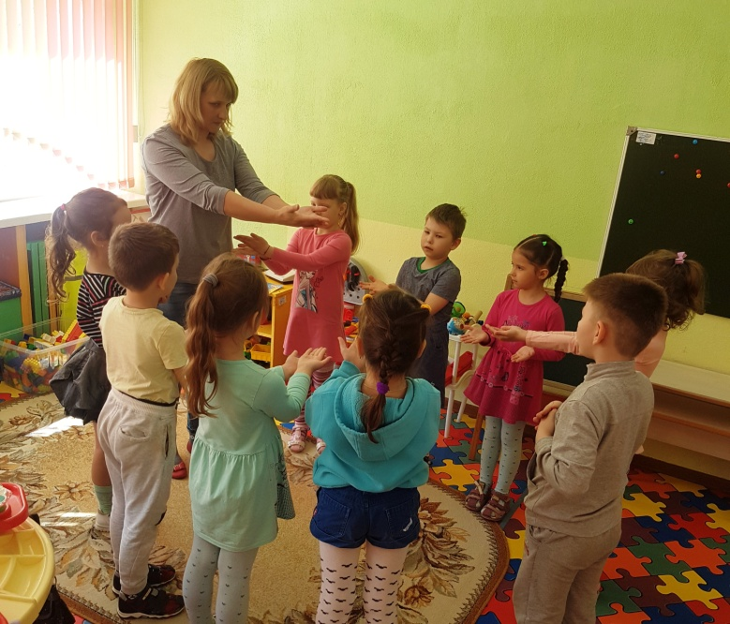
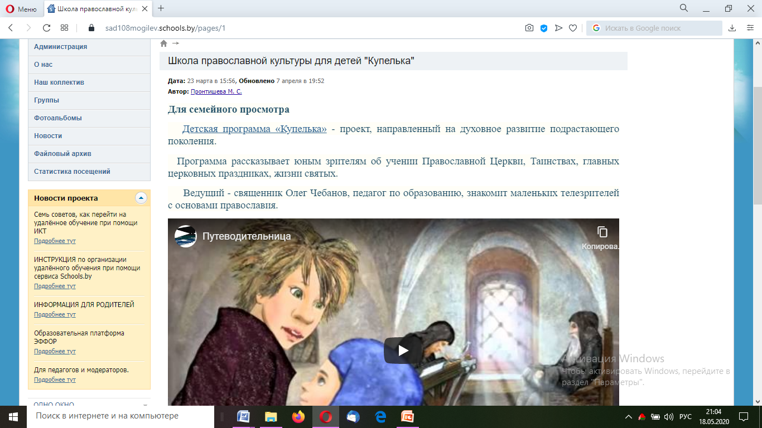
Школа православной культуры
для детей «Купелька»

Slide 9
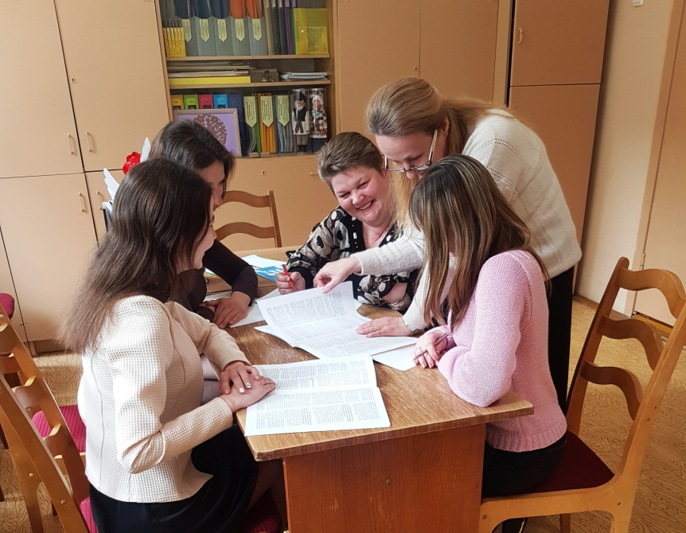
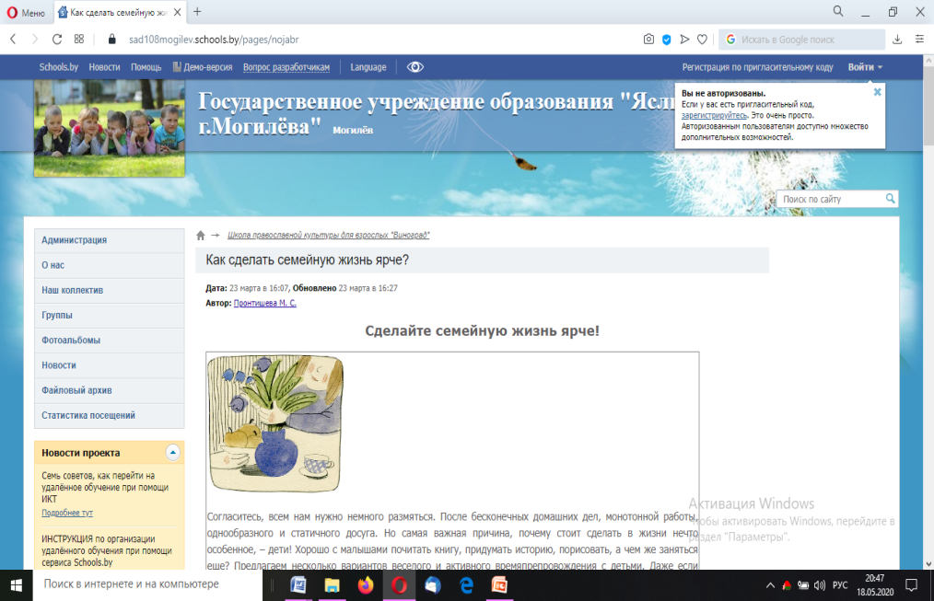
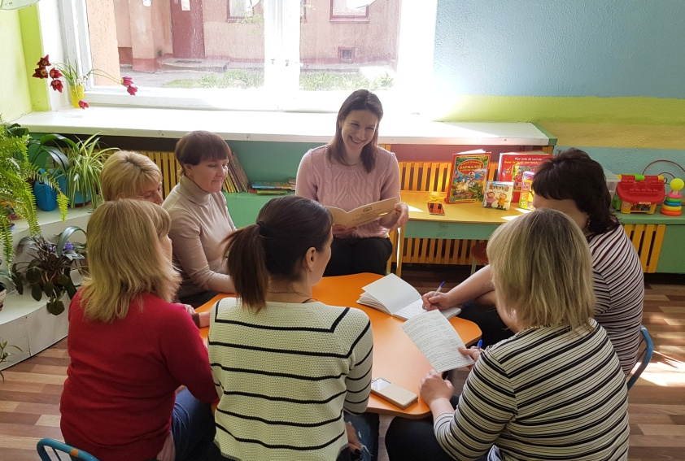
Школа православной культуры
для взрослых «Виноград»

Slide 10
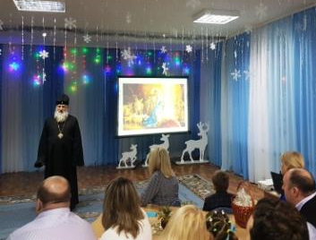
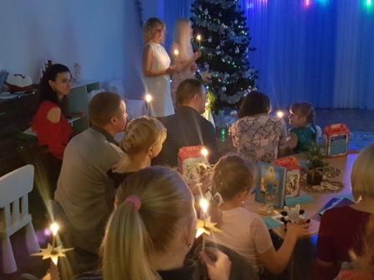
Гостиная «Рождественские встречи»
15 января 2020г.
Мероприятие, организованное совместно с отделом религиозного образования и катехизации Могилёвской епархии.
Его главная цель - привлечение родителей воспитанников к совместной деятельности, направленной на социально-нравственное и личностное развитие детей дошкольного возраста.
Встреча объединила более 60 участников, среди которых почетные гости - Архиепископ Могилевский и Мстиславский Софроний, руководитель епархиального отдела церковного образования и катехизации Иерей Алексий (Науменко), настоятельница Барколабовского Свято-Вознесенского женского монастыря Игумения Ангелина, начальник отдела начального и дошкольного образования Могилевского Государственного областного института развития образования Жанна Михайловна Грибанова.

Slide 11
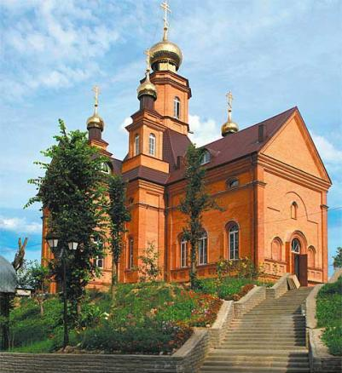

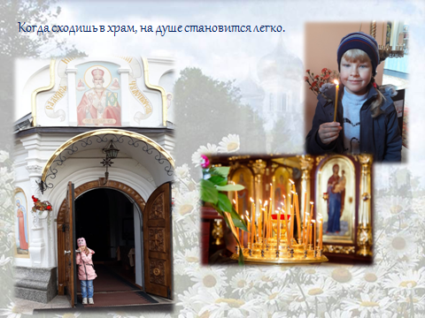
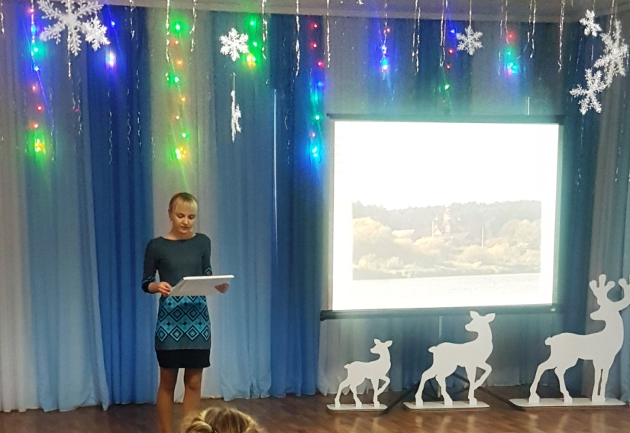
Исследовательская работа «Храм моей души»

Slide 12
Беларуская гасцёўня

Slide 13
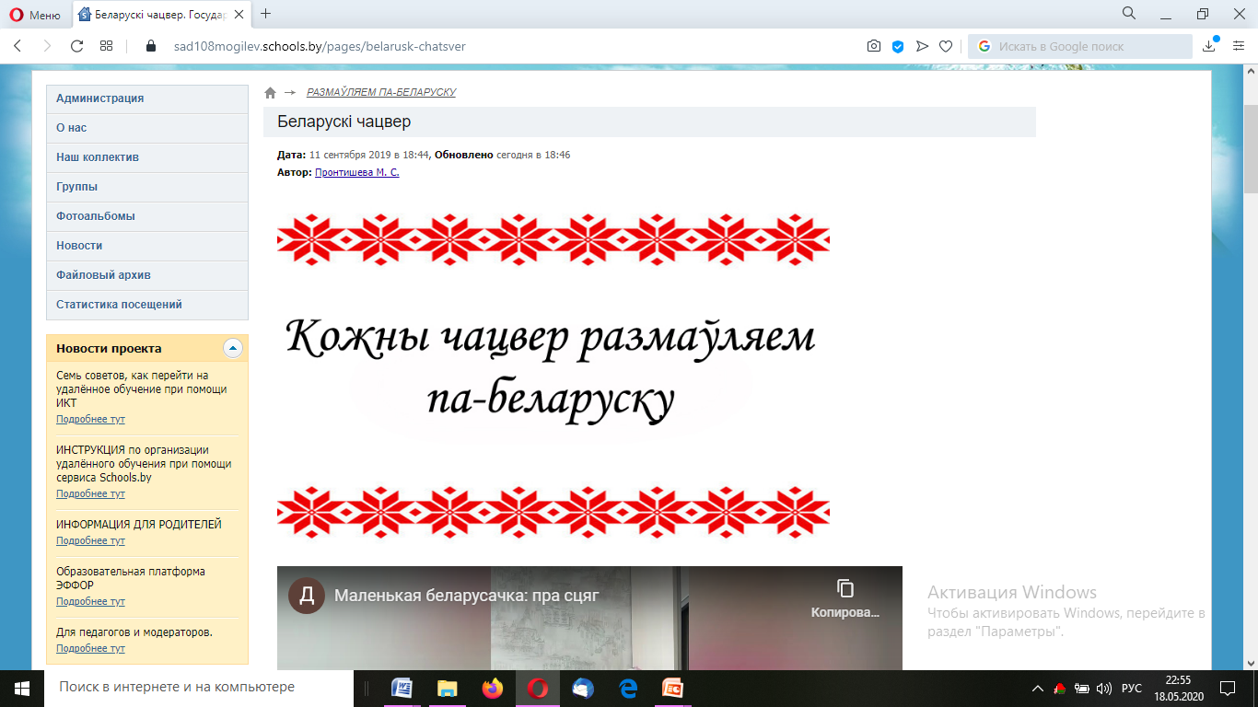
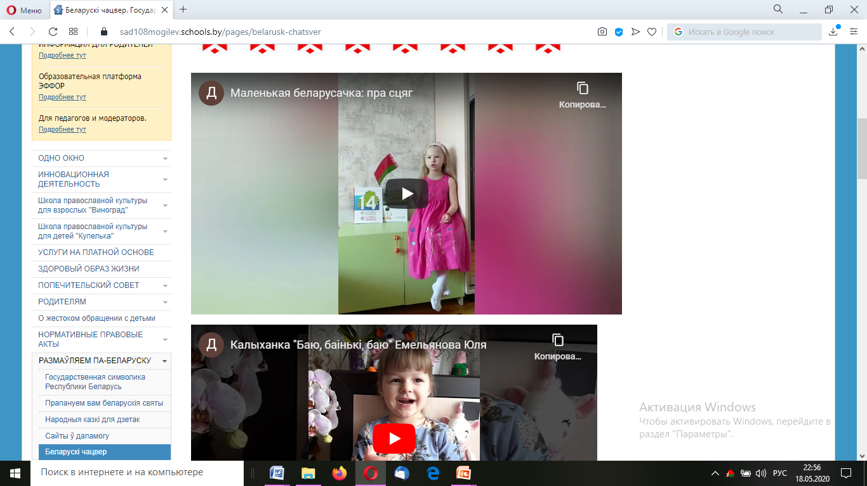
Интернет - проект «Я - маленькi беларус»

Slide 14
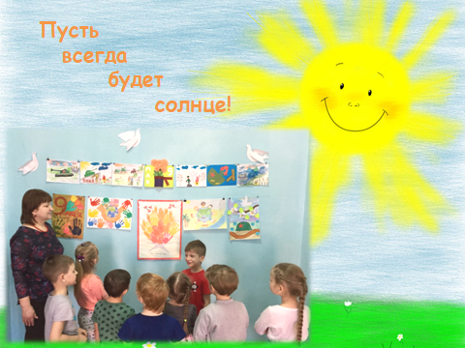
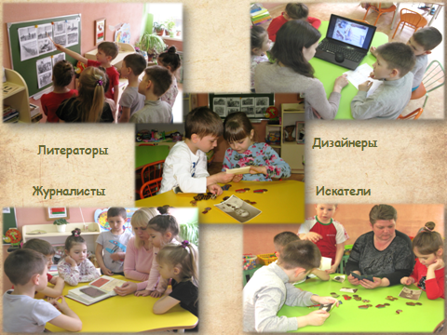

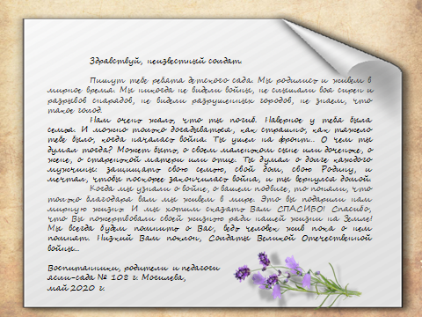
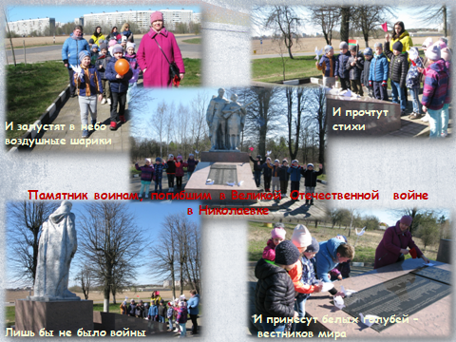
Исследовательская работа «Что такое война?»
апрель 2020г.

Slide 15
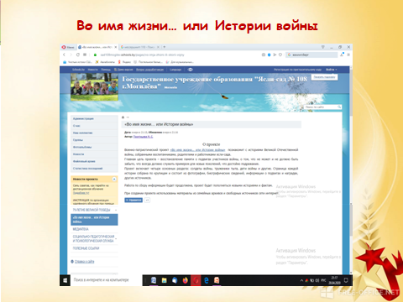

Военно-патриотический проект
«Во имя жизни, или Истории войны...»
май 2020г.
Проект знакомит с историями Великой Отечественной войны, собранными воспитанниками, родителями и работниками ясли-сада.
Главная цель проекта – сохранение памяти о подвигах участников войны, о том, что не может и не должно быть забыто, что всегда должно служить примером для новых поколений, что достойно подражания.
Проект включает четыре основных раздела: солдаты войны, труженики тыла, дети войны и другие. Страница каждой истории собрана по крупицам и состоит из фотографии, биографических сведений, информации о подвигах и наградах, других источников.

Slide 16
Опыт работы представлен
открытые мероприятия ясли-сада (просмотры, родительское собрание)
сайт учреждения образования в разделе Новости, Инновационная деятельность)
сайт управления по образованию Могилевского городского исполнительного комитета
сайт учреждения образования «Могилевский государственный областной институт развития образования»
сайт Могилевской епархии
публикация в периодической печати (газета «Вестник Могилева» №5 от 29.01.2020)

